Slide 1

Proposal Final Project Mata Kuliah Pemrograman Web
MadGet

Slide 2

Anggota
Puguh Santosa D 5116100049
Muhammad Farhan 5116100147

Slide 3
Latar Belakang
Seiring perkembangan zaman , teknologi juga kian berkembang pesat. Generasi muda di zaman milenial tentunya sudah tak asing lagi dengan adanya gadget. Mulai dari mereka yang masih sangat muda pun sekarang sudah dapat mengenal gadget.
Generasi muda, tentunya para mahasiswa biasanya akan membutuhkan penunjang untuk keahlian mereka. Maka dari itu kami ingin memudahkan mereka dalam mencari apa yang mereka butuhkan untuk terus berkarya.

Slide 4
Manfaat
Diharapkan website yang dibuat akan memudahkan para mahasiswa mencari tipe gadget yang mereka inginkan dan agar para mahasiswa dapat terus berkarya di bidang dan keahlian mereka masing-masing dengan terus memanfaatkan teknologi yang juga berkembang seiring perkembangan zaman.

Slide 5
MadGet
Sebuah website e-commerce yang ditargetkan kepada para mahasiswa untuk memudahkan mereka mencari gadget yang mereka inginkan.

Slide 6

MockUp

Slide 7
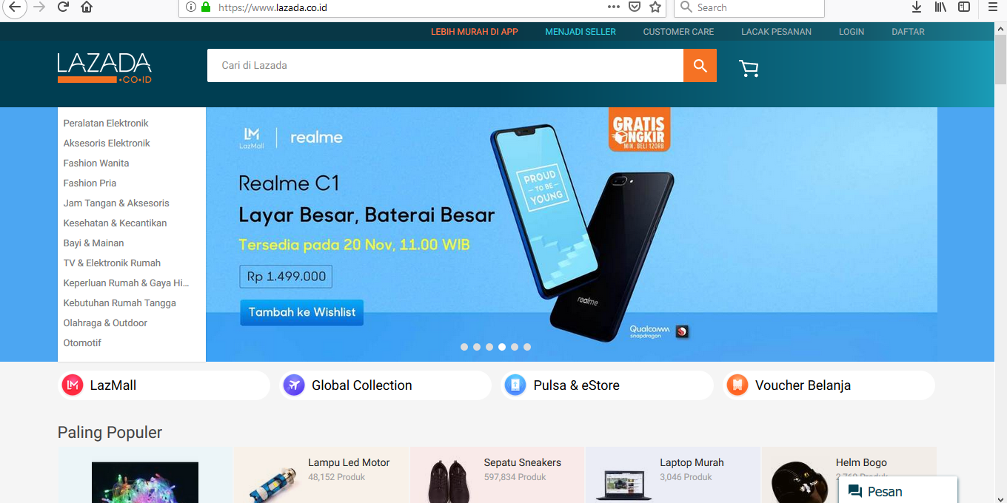

Slide 8
Timeline
Minggu 1 : Tampilan dasar
Minggu 2 : Login
Minggu 3 : Penyempurnaaan index
Minggu 4 : Animasi dan fitur
Minggu 5 : Penambahan fitur
Minggu 6 : Penyempurnaan web

Slide 9
Referensi : -Lazada (web) -Materi : w3school.com

